Slide 1

НАО «Карагандинский технический университет
имени Абылкаса Сагинова»
Кафедра Разработки месторождений полезных ископаемых
Лекция 9. Геомеханика открытых
горных работ и отвалов
Автор: PhD, ассоциированный профессор
Суимбаева Айгерим Маратовна

Slide 2
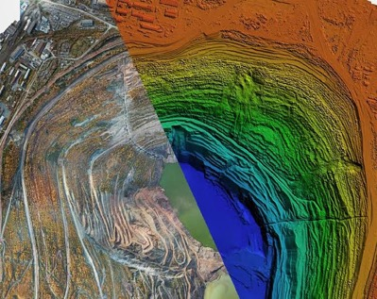
План лекции:
1) Типы деформаций
Оползни, обвалы, осыпи – механизмы и классификация
2) Факторы устойчивости
Геология, трещиноватость, гидрогеология, сейсмичность, техногенные воздействия
3) Методы расчёта
Алгебраическое суммирование, круглоцилиндрические поверхности, МКЭ
4) Геотехнический мониторинг
Радары, GPS, инклинометры, экстензометры
Рисунок 1 - Цифровая модель рельефа открытого карьера (для геомеханического анализа)
http://ufvnimi.ru/stability/
5) Устойчивость отвалов
Особенности формирования, расчёт коэффициента запаса, меры укрепления

Slide 3
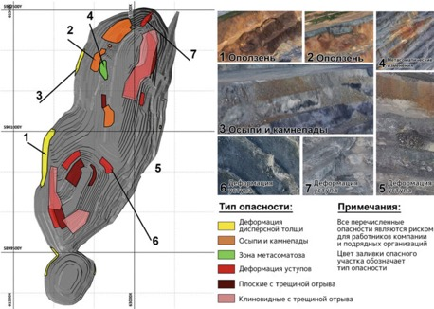
1) Типы деформаций бортов карьеров
Осыпи
Обвалы
Падение отдельных кусков породы без выраженной поверхности скольжения. Постоянные или внезапные – после дождей и морозов.
Мгновенное отторжение крупных блоков по трещинам отрыва. Характерны для скальных массивов. Катастрофичны по последствиям.
Оползни
Смещение пород по сформированной поверхности скольжения. Глубокие оползни (30-100 м) захватывают несколько уступов – наиболее опасны.
Рисунок 2 - Пример карты рисков
https://www.vnedra.ru/zakonodatelstvo/fnip-pravila-obespecheniya-ustojchivosti-bortov-karerov-prikaz-rtn-№-439-dejstvuyut-tri-goda-chto-izmenilos-dlya-gornodobyvayushhej-otrasli-24051/

Slide 4
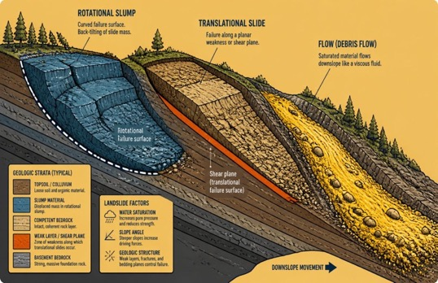
Классификация оползней
По механизму движения
- Деструктивные (сдвиг) – блоки смещаются без нарушения внутренней структуры.
- Вязкопластичные (течение) – глина и мелкозернистые грунты текут как вязкая жидкость.
- Сложные – комбинация сдвига и течения.
По глубине захвата
Поверхностные – до 5-10 м
Мелкие – 10-30 м
Глубокие – 30-100 м
Очень глубокие – свыше 100 м
Рисунок 3 - Изображение оползней, созданное с использованием технологий искусственного интеллекта (нейросети)

Slide 5
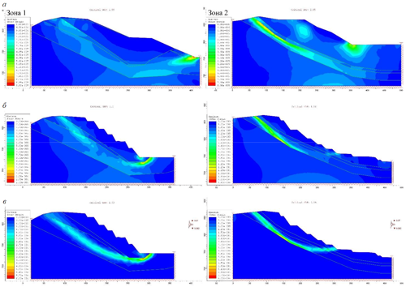
2) Факторы устойчивости откосов
Геологическое строение
Падение слоёв в сторону карьера, слабые прослои (глины, угли) – готовые поверхности скольжения.
Трещиноватость
Трещины с глинистым заполнителем (милонит) создают плоскости скольжения. Ориентация к откосу критична.
Гидрогеология
Подземные воды снижают эффективные напряжения и сцепление, создают гидродинамическое давление.
Сейсмичность и взрывы
Рисунок 4 - Максимальное напряжение сдвига и коэффициент запаса массива горных пород геологических зон до отработки (а), после отработки со статическим нагружением (б) и после отработки с динамическим нагружением (в)
Динамические нагрузки провоцируют обрушение. В расчётах вводят горизонтальную сейсмическую силу.

Slide 6
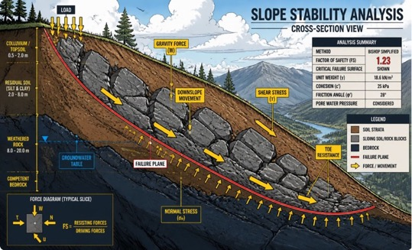

3) Метод алгебраического суммирования (Терцаги)
Применение
Плоские поверхности скольжения: сдвиг по слабому прослою или контакту пород.
Принцип
Призма обрушения делится на вертикальные блоки. Для каждого вычисляют сдвигающую T_{i} и удерживающую R_{i} силы.
Коэффициент запаса
где N_{i} – нормальная сила,
c_{i}, \ varphi_{i} – прочностные параметры,
l_{i} – длина основания блока.
Рисунок 5 - Схема анализа устойчивости откоса методом предельного равновесия (Бишоп), созданное с использованием технологий искусственного интеллекта (нейросети)

Slide 7
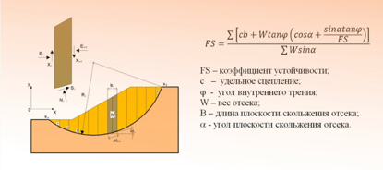
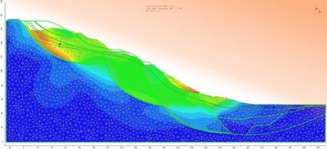
Метод круглоцилиндрических поверхностей и МКЭ
Метод Феллениуса / Бишопа
Метод конечных элементов (МКЭ)
Поверхность скольжения аппроксимируется дугой окружности. Метод Бишопа учитывает межблочные силы – наиболее точен.
Современный инструмент для сложных задач в
пакетах PLAXIS, RS2, FLAC:
F ≥ 1,3 - постоянные борта
F ≥ 1,2 - временные борта
F ≥ 1,1 - допускаются локальные осыпи
Учёт анизотропии и неоднородности массива
Моделирование поэтапной отработки уступов
Расчёт методом снижения прочности (c, φ)
Рисунок 6 - Метод Бишопа
Рисунок 7 - Метод конечных элементов (МКЭ)

Slide 8
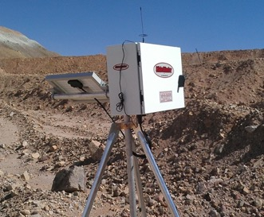
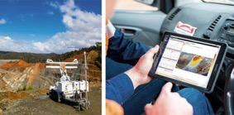
4) Геотехнический мониторинг бортов
Радарные интерферометры
GroundProbe, SSR – сканирование каждые несколько минут, точность до 1 мм, карты скоростей смещения.
GPS и тахеометрия
GPS-станции на реперах уступов: точность 5-10 мм. Тахеометрия – периодический контроль координат.
Глубинные измерения
Инклинометры – смещения по глубине скважины.
Экстензометры – деформации растяжения-сжатия в массиве.
Системы раннего предупреждения
При скорости смещения 3-5 мм/сут – автоматическая тревога. Применяется в карьерах «Мурунтау», «Кумтор», Bingham Canyon.
Рисунок 8 - Геотехнический мониторинг бортов карьера

Slide 9
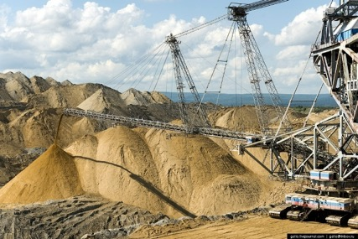
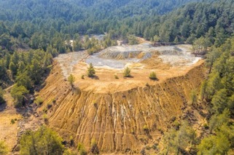
5) Устойчивость отвалов
Особенности формирования
Высота до 100-300 м, пористость 20-50%. Главная опасность – водонасыщение и разжижение мелких фракций.
Типы деформаций
Оползни по подошве (контакт с коренными породами)
Сдвиги внутри отвала по пылеватым горизонтам
Просадки – вторичная консолидация
Грязевые потоки при насыщении водой
Меры повышения устойчивости
Выполаживание откосов: 30-35° (рыхлые), 40-45° (скальные)
Уплотнение при укладке, дренажные системы
Контрольный мониторинг (марки, GPS)
Рисунок 9 - Отвалы пустых пород

Slide 10
Контрольные вопросы и литература
Вопросы для самопроверки
Рекомендуемая литература
Чем отличается оползень от обвала и осыпи?
Почему гидрогеология – главный дестабилизирующий фактор?
Для каких поверхностей скольжения применяется метод Терцаги?
Какие автоматизированные системы используются для мониторинга?
Какие специфические риски характерны для отвалов?
Hoek E., Bray J.W. Rock Slope Engineering. London, 1981
Ухов С.Б. Механика грунтов. М.: Высшая школа, 2007
Зубков В.В. Геомеханика. М.: МГГУ, 2008
ВНИМИ. Мониторинг устойчивости бортов карьеров. СПб., 2009
Duncan J.M. Soil Strength and Slope Stability. Wiley, 2005

